Slide 1

Bienvenidos a Blackboard ULima
Primer módulo de aprendizaje

Slide 2
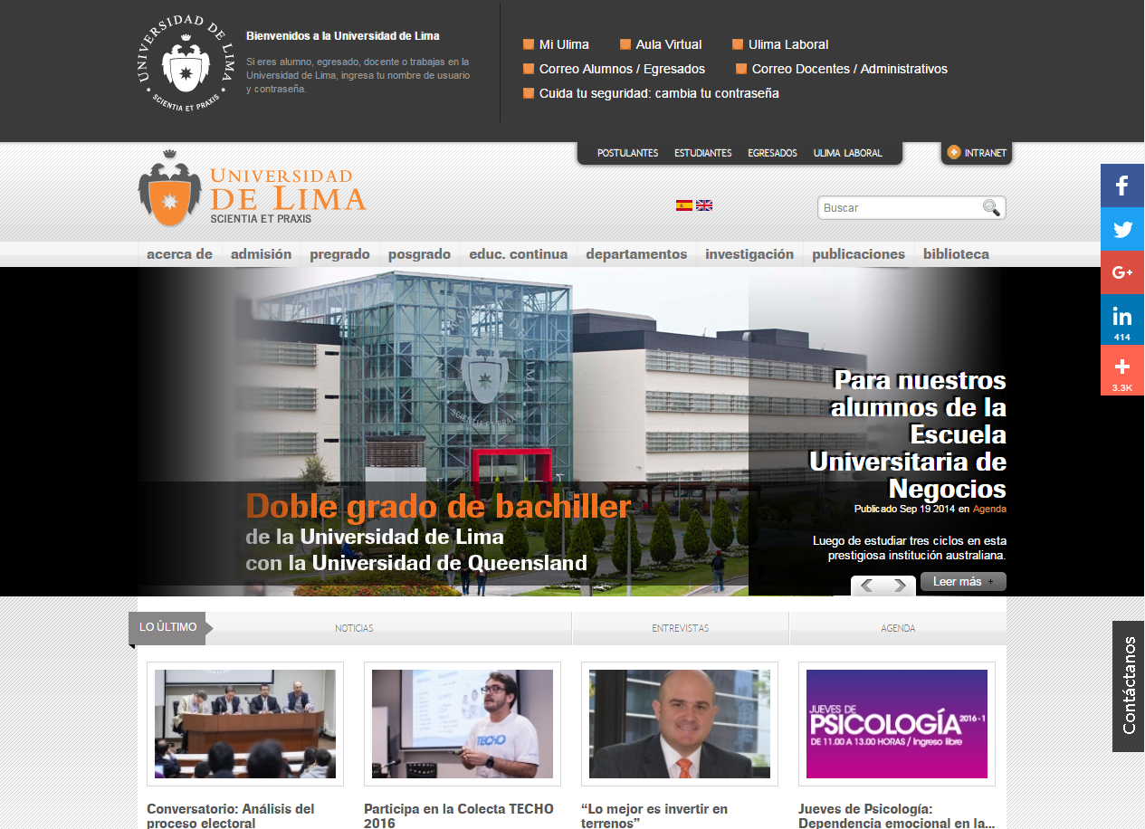
Al iniciar el ciclo 2016 -2 usted podrá acceder directamente desde este vínculo.

Slide 3
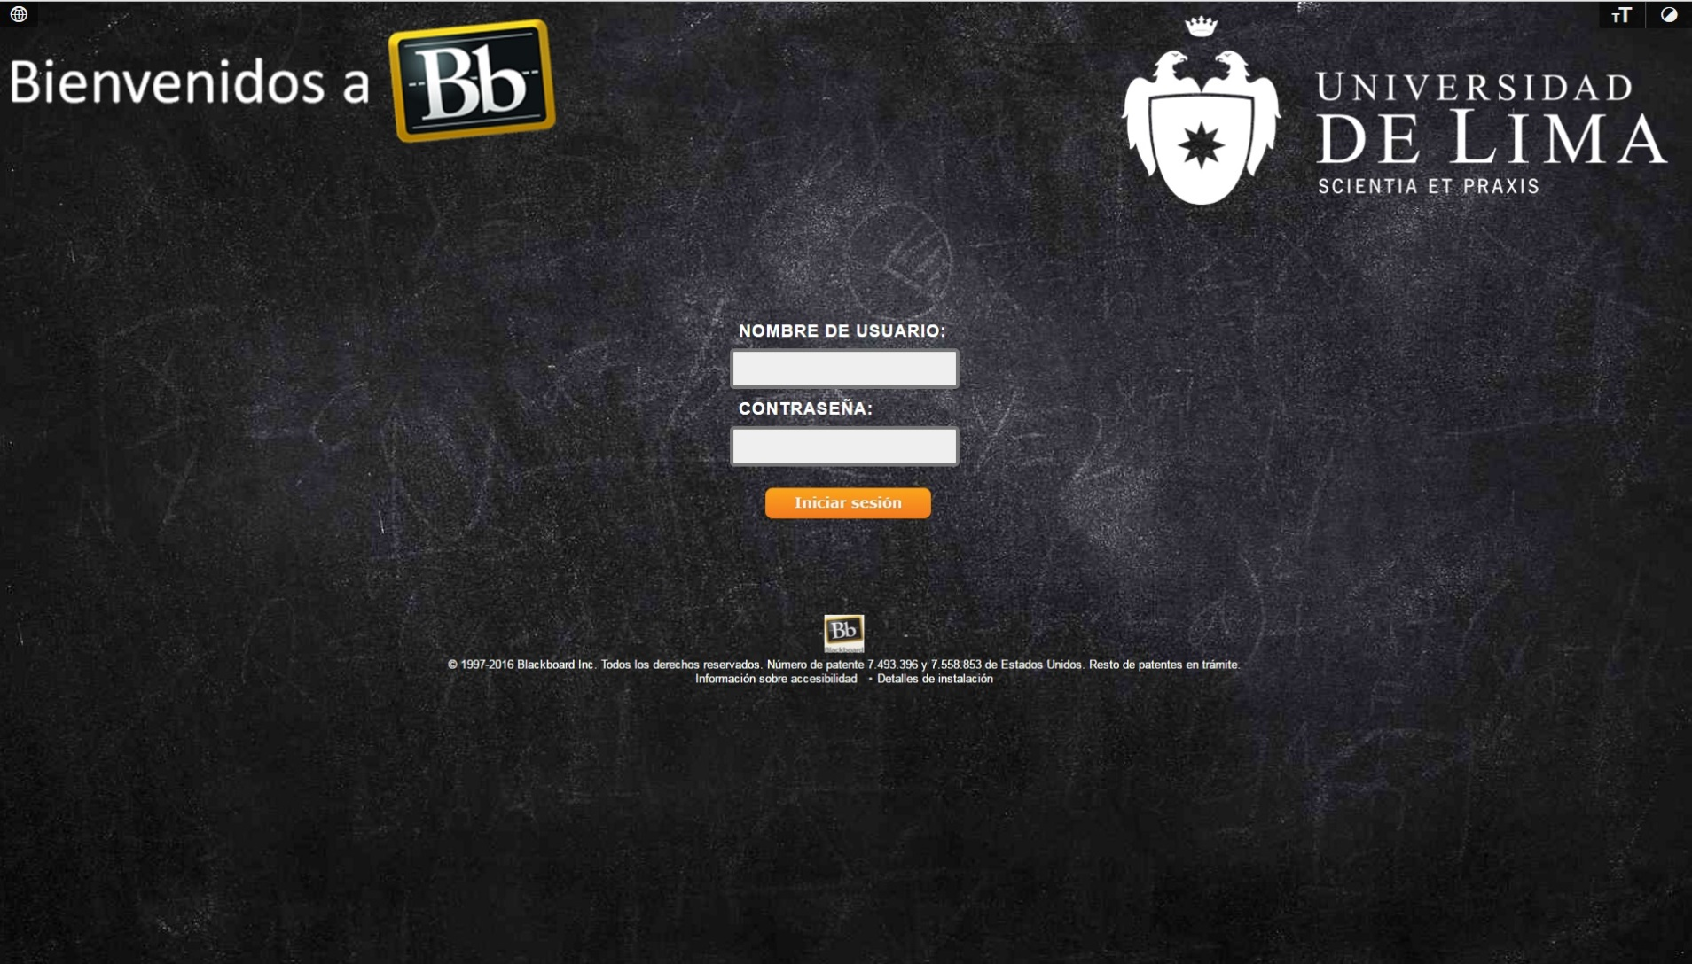
¡Iniciemos con la plataforma!
Para practicar podremos ingresar desde el enlace web: http://ulima.blackboard.com
De preferencia utilizar el navegador Google Chrome.
Escriba su usuario y contraseña Ulima.
1

Slide 4
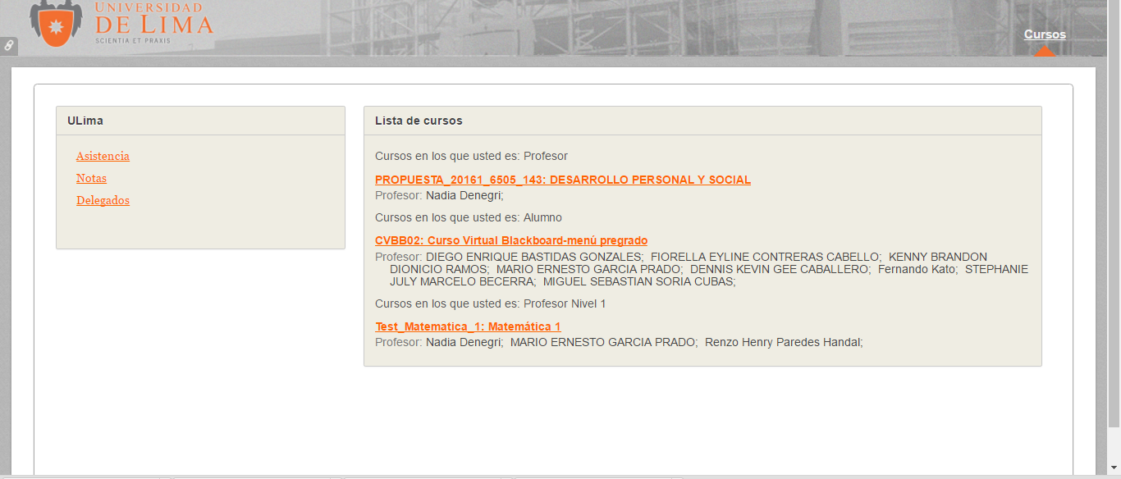
1
En lista de cursos se encuentran todas las asignaturas a cargo del docente en color naranja
2
A través de estas opciones se realiza la toma de asistencia, registro de notas y elección de delegados, veamos un poco más…
Ingrese a Asistencia para comenzar

Slide 5
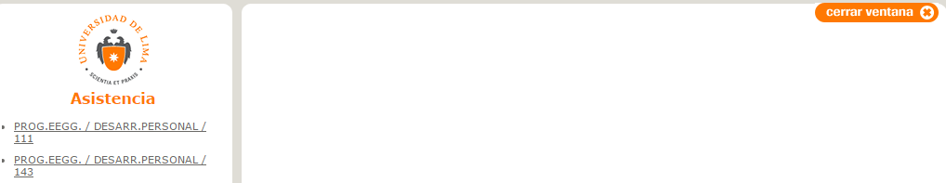
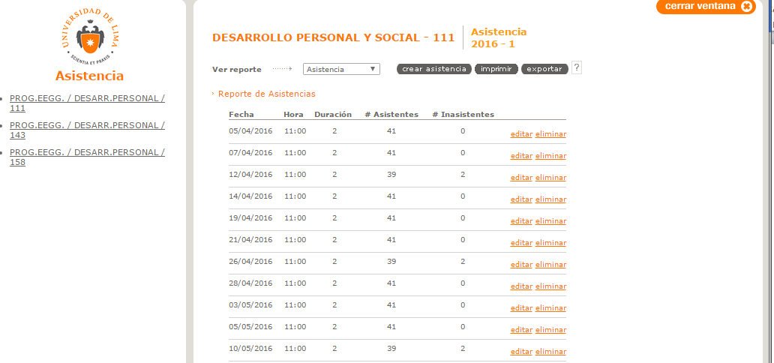
Toma de asistencia
1
Para seguir, primero cierre esta ventana
Dé clic sobre la sección a la que desea tomar asistencia.
2
Cree una nueva asistencia del día para tomar lista a los alumnos

Slide 6
Ingrese a Notas

Slide 7
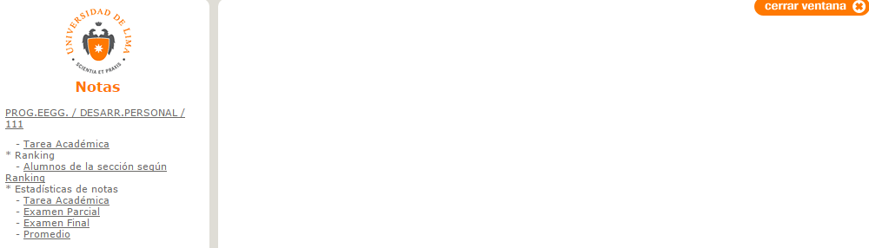
Registro de notas finales
Para seguir, primero cerremos esta ventana
1
Si desea ingresar el consolidado de notas de los exámenes parciales, finales y tarea académica, podrá hacerlo en esta opción
1
2
2
Podrá trabajar las calificaciones de la tarea académica
3
4
3
Podrá visualizar el ranking de sus alumnos en alumnos de la sección según ranking
4
Si desea visualizar las estadísticas de notas, puede hacerlo en cualquiera de estas cuatro opciones

Slide 8
Ingrese a Delegados

Slide 9
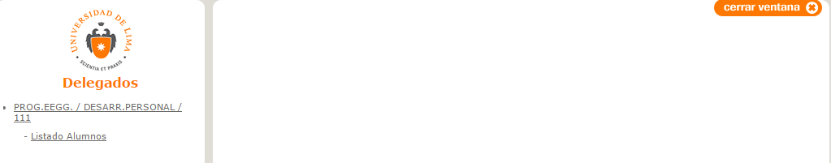
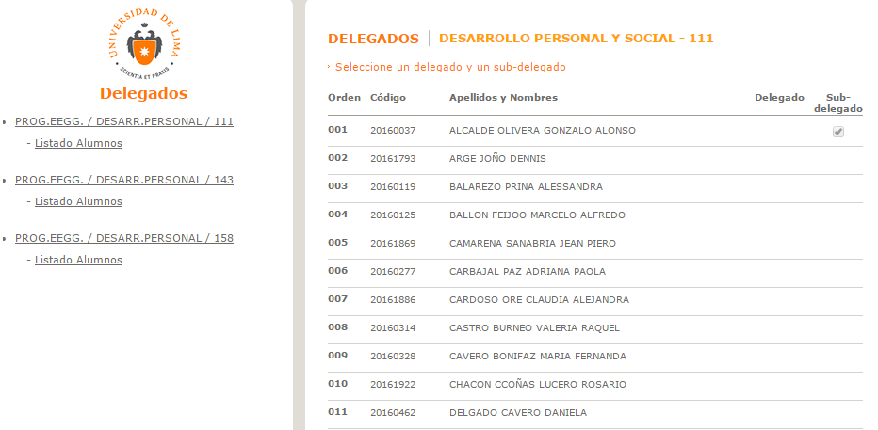
Selección de delegados
1
Al ingresar encontramos, al lado izquierdo, las secciones a cargo y el listado de alumnos en cada una de ellas.
2
Para acceder a la elección de delegados, solo marque en el casillero que corresponde a los alumnos elegidos.

Slide 10
Presentación principal de la gestión de cursos
Al iniciar el ciclo 2016-2 usted podrá visualizar sus cursos. Sin embargo, para comenzar a explorar la herramienta y practicar en ella, ingrese al CURSOCAPAXXXX.

Slide 11
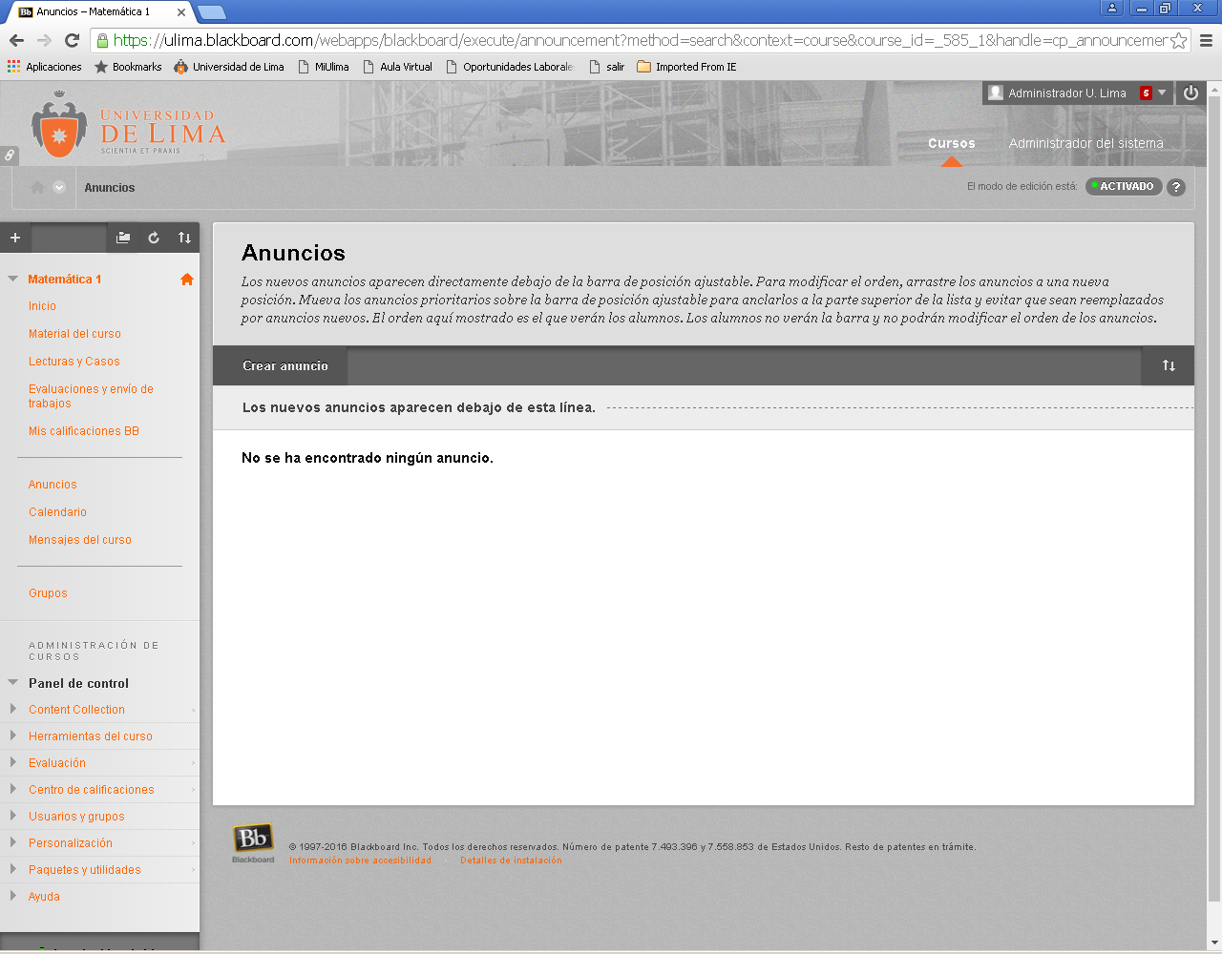
Panel superior del curso
Esta es la pantalla principal en la cual el docente podrá gestionar los materiales del curso, la comunicación con sus alumnos y las nuevas herramientas que se irán incorporando.
Panel administrador del curso

Slide 12
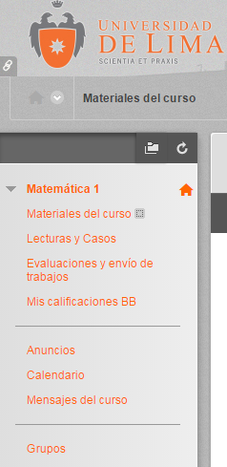
1
Este panel superior del curso permite que el docente ingrese información en cada una de estas opciones y que los alumnos del curso la puedan visualizar en todo momento
2
Este panel administrador es solo de uso docente, los alumnos no lo podrán visualizar en ningún momento

Slide 13
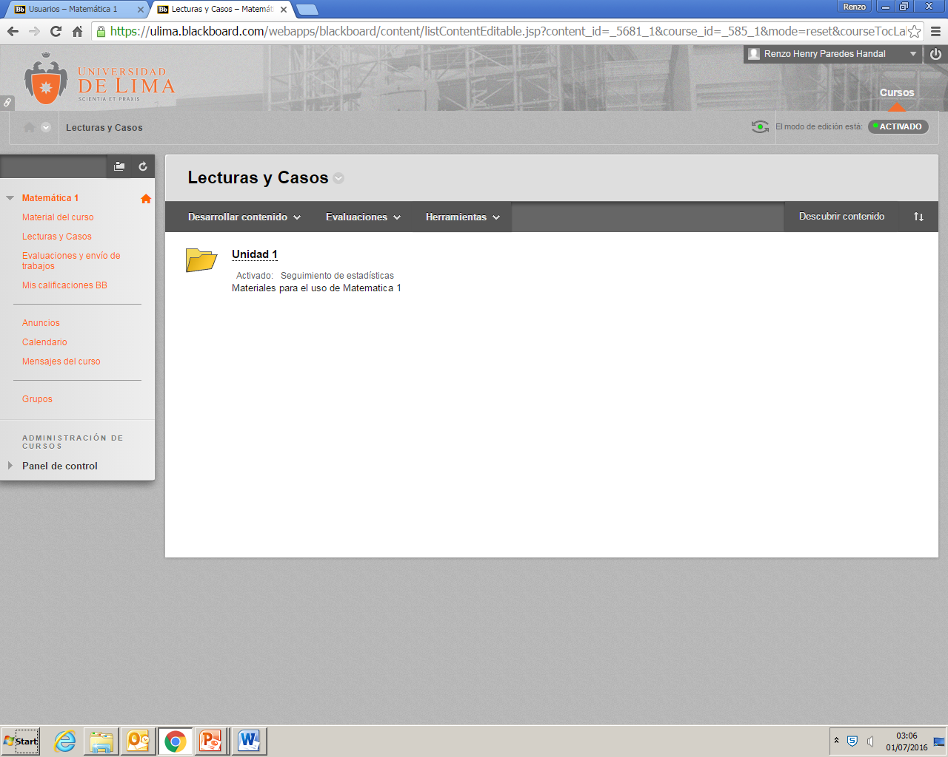
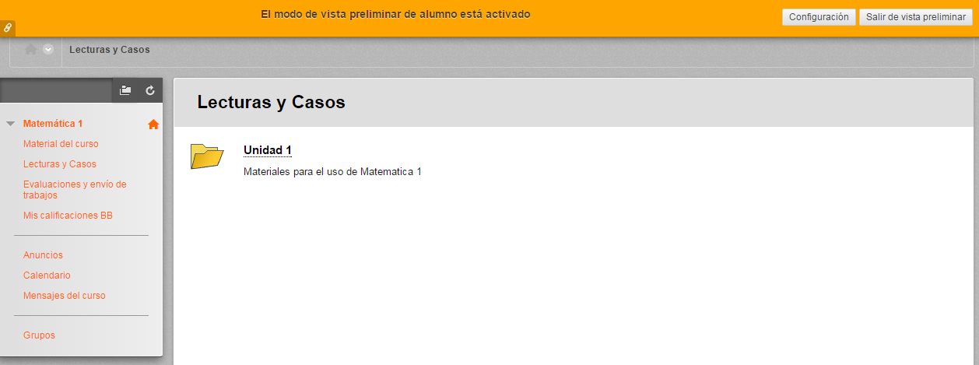
1
1
Esta opción nos permite ser alumnos temporales para visualizar los contenidos del curso como si fuésemos otro estudiante de la sección.
2
Cada vez que activemos la vista preliminar de alumno se mantendrá una barra de color naranja en la parte superior de la pantalla.

Slide 14
1
Una vez que desea salir del modo de vista preliminar de alumno, haga clic en Salir de vista preliminar.

Slide 15
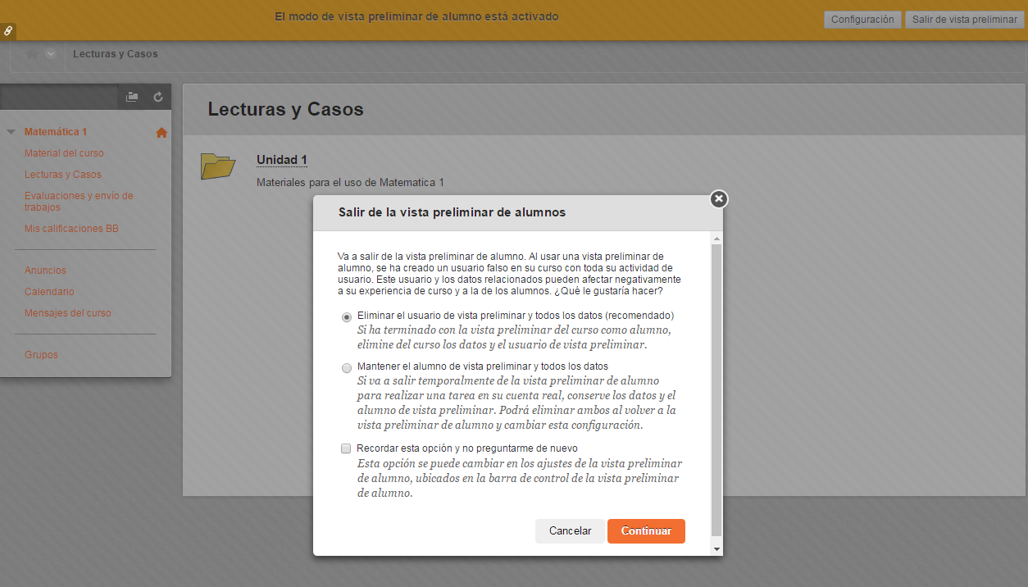
2
3
2
3
Elija esta opción si desea eliminar el usuario de vista preliminar y todos los datos que ingresó como tal.
Elija esta opción si desea mantener al alumno de vista preliminar y todos los datos que haya ingresado como tal.

